Slide 1
第二节 随机事件的概率
一、频率
二、概率
三、古典概型
四、几何概型

Slide 2
一、频率的定义与性质
1. 定义

Slide 3
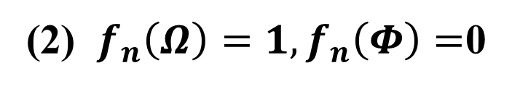
2. 性质
设 A 是随机试验 E 的任一事件, 则
(3) 若 是两两互不相容的事件, 则

Slide 4
实例 将一枚硬币抛掷 5 次、50 次、500 次, 各做
7 遍, 观察正面出现的次数及频率.
试验
序号
1 2 3 4 5 6 7
2
0.4
22
0.44
251
0.502
3
0.6
25
0.50
249
0.498
随n的增大, 频率 f 呈现出稳定性
1 5 1 2 4
0.2
21
0.42
256
0.512
1.0
25
0.50
247
0.494
0.2
24
0.48
251
0.502
18
0.36
波动最小
0.4
262
0.524
0.8
27
0.54
258
0.516

Slide 5
(1) 频率有随机波动性,即对于同样的 n, 所得的
频率不一定相同;
(2) 抛硬币次数 n 较小时, 频率的随机波动幅度较大, 但随 n 的增大 , 频率呈现出稳定性.即当 n 逐渐增大时频率 总是在 0.5 附近摆动, 且逐渐稳定于 0.5.

Slide 6
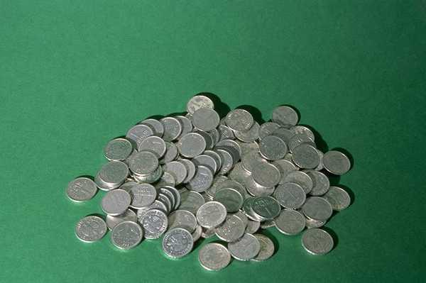
实验者
德 摩根
2048
1061
0.5181
蒲 丰
4040
2048
0.5069
费歇尔
10000
4979
0.4979
12000
6019
0.5016
24000
12012
0.5005

Slide 7
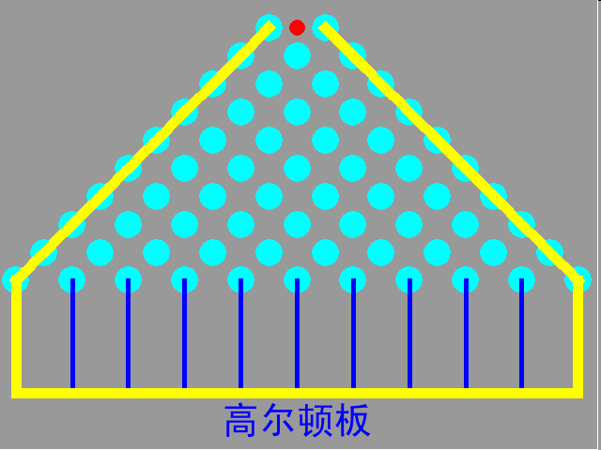
高尔顿(Galton)板试验
试验模型如下所示:
自上端放入一小球,任其自
由下落,在下落过程中当小球碰
到钉子时,从左边落下与从右边
落下的机会相等.碰到下一排钉
子时又是如此.最后落入底板中
的某一格子.因此,任意放入一球,
则此球落入哪一个格子,预先难以确定.但是如果放入大量小球,则其最后所呈现的曲线,几乎总是一样的.

Slide 8
重要结论
频率当 n 较小时波动幅度比较大，当 n 逐渐增
大时 ， 频率趋于稳定值，这个稳定值从本质上反映
了事件在试验中出现可能性的大小．它就是事件的
概率．------概率的统计定义

Slide 9
二、概率的定义与性质
1933年 ，前苏联数学家柯尔莫戈洛夫提出了概率论的公理化结构 ，给出了概率的严格定义 ，使概率论有了迅速的发展.
柯尔莫戈洛夫资料

Slide 10
1. 概率的定义
概率的可列可加性

Slide 11
2. 性质

Slide 12
2. 性质
证明
由概率的可列可加性得

Slide 13
概率的有限可加性

Slide 14
概率的有限可加性
证明
由概率的可列可加性得

Slide 16
证明

Slide 17
证明
由性质（3），得

Slide 18
证明
证明

Slide 20
证明
由图可得
又由性质 3 得
因此得

Slide 21
推广 三个事件和的情况
n 个事件和的情况

Slide 22
三、等可能概型(古典概型)
1. 定义
如果随机试验具有以下两个特点：
（1）随机试验只有有限个可能结果；
（2）每一个可能结果发生的可能性相同。
则称这种试验为等可能概型或古典概型。

Slide 23
2. 古典概型中事件概率的计算公式
设试验 E 的样本空间由n 个样本点构成， A
为 E 的任意一个事件，且包含 m 个样本点，则事
件 A 出现的概率记为:
称此为概率的古典定义.

Slide 24
3. 古典概型的基本模型:摸球模型
(1) 无放回地摸球
问题1 设袋中有4 只白球和 2只黑球, 现从袋中无
放回地依次摸出2只球,求这2只球都是白球的概率.
解
基本事件总数为
A 所包含基本事件的个数为

Slide 25
(2) 有放回地摸球
问题2 设袋中有4只红球和6只黑球,现从袋中有放
回地摸球3次,求前2次摸到黑球、第3次摸到红球
的概率.
解
4种
第1次摸到黑球
6种
第3次摸到红球
第2次摸到黑球
6种
第1次摸球
第2次摸球
第3次摸球
10种
10种
10种

Slide 26
基本事件总数为
A 所包含基本事件的个数为
课堂练习
1º 电话号码问题 在8位数的电话号码中,第一位不能为0，求数字0出现3次的概率.
2º 骰子问题 掷3颗均匀骰子,求点数之和为4的
概率.

Slide 27
4.古典概型的基本模型:球放入杯子模型
(1)杯子容量无限
问题1 把 4 个球放到 3个杯子中去,求第1、2个
杯子中各有两个球的概率, 其中假设每个杯子可
放任意多个球.
4个球放到3个杯子的所有放法

Slide 28
因此第1、2个杯子中各有两个球的概率为

Slide 29
(2) 每个杯子只能放一个球
问题2 把4个球放到10个杯子中去,每个杯子只能
放一个球, 求第1 至第4个杯子各放一个球的概率.
解
第1至第4个杯子各放一个球的概率为

Slide 30
课堂练习
1º 分房问题 将张三、李四、王五3人等可能地
分配到3 间房中去,试求每个房间恰有1人的概率.
2º 生日问题 某班有20个学生都是同一年出生的,求有10个学生生日是1月1日,另外10个学生生日是12月31日的概率.

Slide 31
5.古典概型的基本模型:随机取数模型
例 在1~2000的整数中随机地取一个数,问取到的整数既不能被6整除, 又不能被8整除的概率是多少 ?
设 A 为事件“取到的数能被6整除”,B为事件“取到的数能被8整除”，则所求概率为
解

Slide 32
于是所求概率为

Slide 33
6、典型例题
解

Slide 34
解
在N件产品中抽取n件的所有可能取法共有
在 N 件产品中抽取n件,其中恰有k 件次品的取法
共有
于是所求的概率为

Slide 35
例3 某接待站在某一周曾接待过 12次来访,已知
所有这 12 次接待都是在周二和周四进行的,问是
否可以推断接待时间是有规定的.
假设接待站的接待时间没有规定,且各来访者在一周的任一天中去接待站是等可能的.
解
7
7
7
7
7
1
2
3
4
12
周一
周二
周三
周四
周五
周六
周日
故一周内接待 12 次来访共有

Slide 36
2
2
2
2
2
1
2
3
4
12
周一
周二
周二
周三
周四
周四
周五
周六
周日
12 次接待都是在周二和周四进行的共有
故12 次接待都是在周二和周四进行的概率为
小概率事件在实际中几乎是不可能发生的 , 从而可知接待时间是有规定的.

Slide 37
例4 假设每人的生日在一年 365 天中的任一天
是等可能的 , 即都等于 1/365 ,求 64 个人中至少
有2人生日相同的概率.
解
64 个人生日各不相同的概率为
故64 个人中至少有2人生日相同的概率为

Slide 38
说明

Slide 39
我们利用软件包进行数值计算.

Slide 40
四、几何概型
定义 当随机试验的样本空间是某个区域，并且任意一点落在度量 (长度、 面积、体积) 相同的子区域是等可能的，则事件 A 的概率可定义为
说明 当古典概型的试验结果为连续无穷多个时,
就归结为几何概型.

Slide 41
会面问题
例 甲、乙两人相约在 0 到 T 这段时间内, 在预
定地点会面. 先到的人等候另一个人, 经过时间 t
( t<T ) 后离去.设每人在0 到T 这段时间内各时刻
到达该地是等可能的 , 且两人到达的时刻互不牵
连.求甲、乙两人能会面的概率.
解
那么
两人会面的充要条件为

Slide 42
若以 x, y 表示平面
上点的坐标 ,
则有
故所求的概率为

Slide 43
蒲丰投针试验
蒲丰资料
例5 1777年,法国科学家蒲丰(Buffon)提出了投针
试验问题.平面上画有等距离为a(a>0)的一些平行直
线,现向此平面任意投掷一根长为b( b<a )的针,试求
针与某一平行直线相交的概率.
解

Slide 44
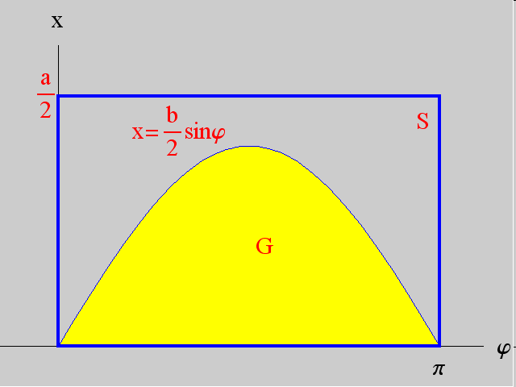
由投掷的任意性可知,
这是一个几何概型问题.

Slide 45


Slide 46
蒲丰投针试验的应用及意义

Slide 47
历史上一些学者的计算结果(直线距离a=1)
试验者
时间
针长
投掷次数
相交次数
Wolf
1850
0.8
5000
2532
3.1596
Smith
1855
0.6
3204
1218
3.1554
De Morgan
1860
1.0
600
382
3.137
Fox
1884
0.75
1030
489
3.1595
Lazzerini
1901
0.83
3408
1808
3.1415929
Reina
1925
0.5419
2520
859
3.1795

Slide 48
五、小结
1. 频率 (波动) 概率(稳定).
2. 概率的主要性质

Slide 49
试验结果
连续无穷
3、最简单的随机现象
古典概型
几何概型
古典概率

Slide 50
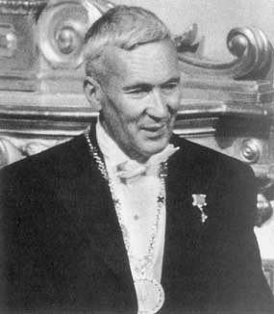
柯尔莫戈洛夫资料
Andrey Nikolaevich
Kolmogorov
Born: 25 Apr. 1903 in
Tambov, Tambov
province,Russia Died: 20 Oct. 1987 in
Moscow, Russia
返 回

Slide 51
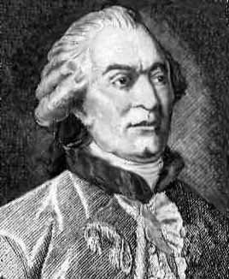
蒲丰资料
Georges Louis Leclerc Comte de Buffon
Born: 7 Sept. 1707 in Montbard, Côte d'Or, France Died: 16 Apr. 1788 in Paris, France
返 回

